Slide 1
自动检测技术 复习课
自动检测技术复习
2025.1.3

Slide 2
题 型
题型
1。填空题 ： 2’*8 =16分
2。计算与问答题： 6题，共64分
3。综合设计题：1题，20分

Slide 3
Ch1 绪论
重点掌握：
1。现代检测系统的组成
2。现代检测系统的分类

Slide 4
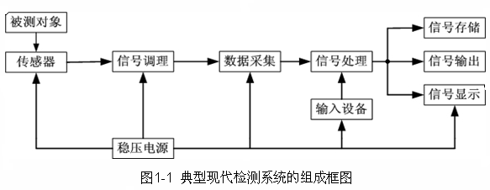
1. 会构建实际工程物理量的检测系统（***）

Slide 5
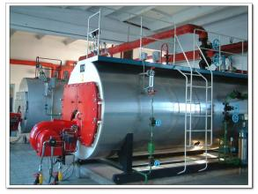
例如：单路/多路压力测量系统

Slide 6
2. 理解传感器定义、作用、如何选取
传感器定义及作用
传感器是检测系统与被测对象直接发生联系的器件或装置，由敏感元件和转换部分组成。
作用是感受指定被测参量的变化并按照一定规律转换成一个相应的便于传递的输出信号。

Slide 7
传感器性能要求
准确性 传感器的输出与输入关系必须是严格的单值函数关系，最好是线性关系 ；
稳定性 传感器的输入、输出的单值函数关系最好不随时间和温度而变化 ；
灵敏度 要求被测参量较小的变化就可使传感器获得较大的输出信号；
其他要求 耐腐蚀性要好、低能耗、输出阻抗小和售价相对较低等 。

Slide 8
3. 现代检测系统分类
随着科技和生产的迅速发展，现代检测系统(仪表)的种类不断增加，其分类方法也很多，工程上常用的几种分类法如下 ：
按被测参量分类
按被测参量的检测转换方法分类
按使用性质分类

Slide 9
（1） 按被测参量分类
电工量
热工
机械量
物性和成分量
光学
状态
（2）、按被测参量的检测转换方法分类
电磁转换
光电转换
其他能/电转换
（3）按使用性质分类 ：标准表、实验室表和工业用表

Slide 10
第2章 检测技术基础知识
重点掌握：
1。 误差表示法
2。检测仪表选择
3。误差分类
4。 各种误差的判断
5。测量不确定度
6。 静态、动态特性参数

Slide 11
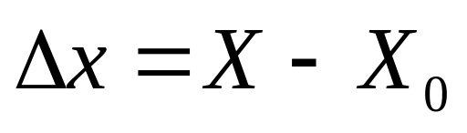
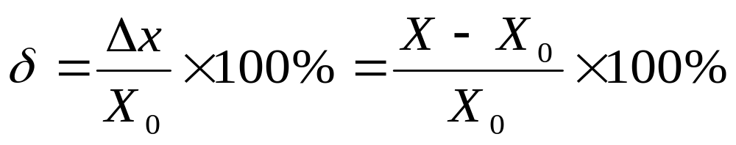
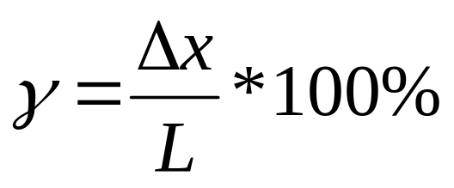
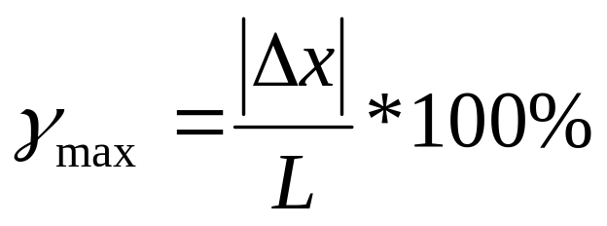
1. 误差表示方法（会计算）
绝对误差
相对误差
引用误差
最大引用误差

Slide 12
2. 精度等级表示与计算
精度等级
取最大引用误差百分数的分子作为检测仪器（系统）精度等级的标志，精度等级用符号G表示。
如1级仪表，表示最大引用误差是1%

Slide 13
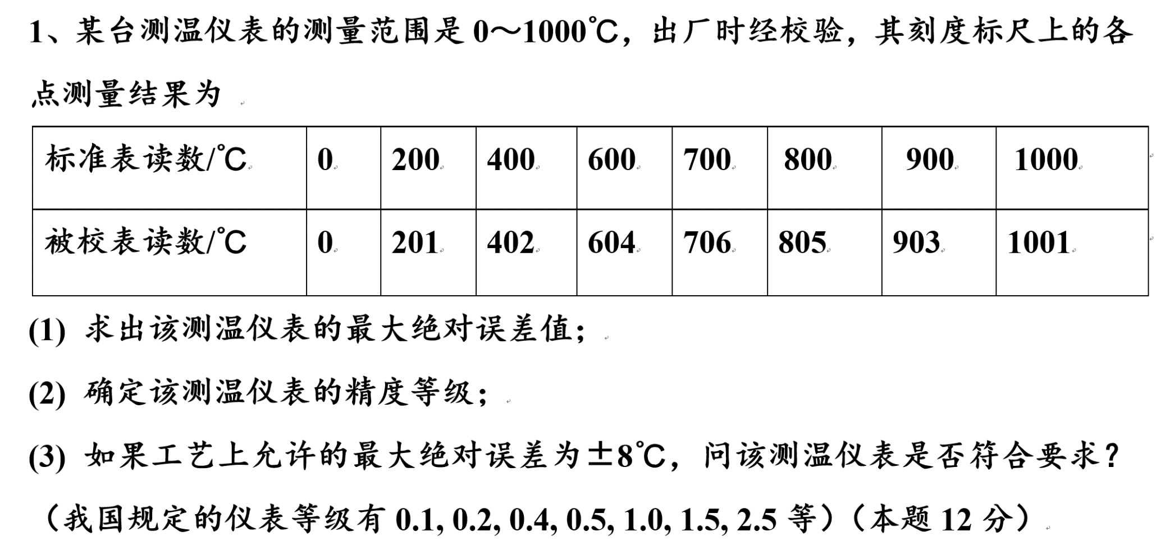
例（15-16-2考试题）

Slide 14
3. 误差的分类
（1）按误差的性质分类
根据测量误差的性质、产生测量误差的原因，可分为系统误差、随机误差和粗大误差三类。
（2）按被测参量与时间的关系分类：
静态误差和动态误差。

Slide 15
系统误差
定义、判别方法
常用减小方法
随机误差
定义
量化（平均值、标准差、算术平均值的标准差、置信区间的计算）
减小标准差的方法及计算
粗大误差
定义、判别方法

Slide 16
4. 检测系统的静态特性
1.6.3 检测系统静态特性的主要参数
（1）线性度
（2）灵敏度
（3）重复性
（4）分辨力

Slide 17
例：线性位移测量仪，当被测位移由4.5mm变到5.0mm时，位移测量仪的输出电压由3.5V减至2.5V，求该仪器的灵敏度
实验数据分析（*）

Slide 18
5. 测量不确定度
A类标准不确定度定义、计算
B类标准不确定度定义、计算
扩展不确定度计算
测量结果的表示

Slide 19
7. 检测系统的动态特性
一阶系统的时域动态特性参数
二阶系统的时域动态特性参数
不失真测量系统

Slide 20
第4章 力学量检测技术
重点掌握：
1。 压力表示法
常用压力传感器基本原理
压力仪表的选择
力测量方法

Slide 21
1. 压力表示方法
绝对压力——以完全真空(绝对压力零位)作参考点的压力称为绝对压力
大气压力——由地球表面大气层空气柱重力所形成的压力称为大气压力
表压力—— 以大气压力为参考点，大于或小于大气压力的压力称为表压力 （1个标准大气压=101kPa）
正压：绝对压力>101kPa，负压：绝对压力<101kPa
差压(压差)——任意两个压力之差称为差压

Slide 22
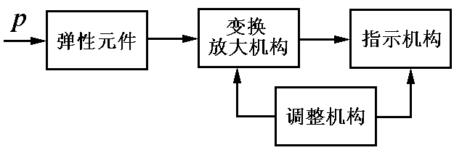
2. 弹性压力计
弹性压力计基本组成环节如图所示。
弹性元件是核心部分，用于感受压力并产生弹性变形；
常见的弹性元件有：
弹簧管、波纹管、膜盒

Slide 23
2. 工程上常用的压力传感器工作原理
3.1.2 常用压力检测仪表
（1） 应变式压力传感器
（2）压阻式压力传感器
（3）压磁式压力传感器
（4）压电式压力传感器
（5）电容式压力传感器
（6）谐振式压力传感器

Slide 24
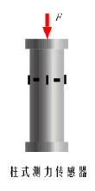
3. 应变式压力传感器测量电路（如电子秤，桥式电路）
3.1.2 常用压力检测仪表
弹性元件
应变
传感元件(应变片)
电阻
被测非电量

Slide 25
3. 应变式压力传感器测量电路（如电子秤）
3.1.2 常用压力检测仪表

Slide 26
4. 压力检测仪表的选择
3.1.5 压力检测仪表的选择与安装
（1）量程选择
最大值：2/3（稳压）、1/2（脉动）、3/5（高压）
最小值：1/3
（2）精度等级选择
压力检测仪表的精度等级应根据生产过程对压力测量所允许的最大误差，在规定的仪表精度等级中选择确定

Slide 27
5. 力测量方法
3.2.2力的测量方法
力平衡法
力的测量方法
测位移法
利用某些物理效应测力

Slide 28
第5章 运动量检测技术
重点掌握：
1。运动量检测分类
2。常见位移检测方法
3。常见速度检测方法

Slide 29
1. 常用位移测量方法
运动量是描述物体运动的量，包括位移、速度和加速度。
常用位移测量方法如下：
（1）测量速度积分法
（2）回波法
（3）线位移和角位移转换法
（4）位移传感器法

Slide 30
2. 常用位移传感器
1
电位器式位移传感器
2
电感式位移传感器

Slide 31
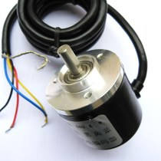
数字式编码器
角编码器在结构上主要由可旋转的码盘和信号检测装置组成。
按码盘刻度方法及信号输出形式分类：
增量式
绝对式
按码盘信号的读取方式分类
光电式
接触式
电磁式

Slide 32
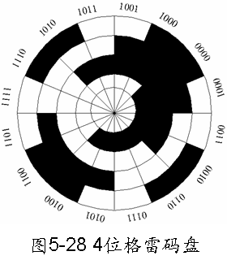
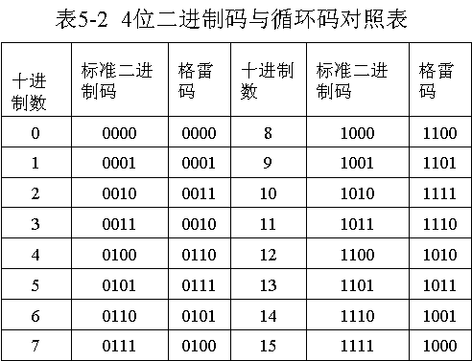
8421码盘改进：采用二进制循环码盘(格雷码盘) ，它的相邻数的编码只有一位变化，因此就把误差控制在最小单位内，避免了非单值性误差。

Slide 33
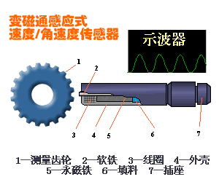
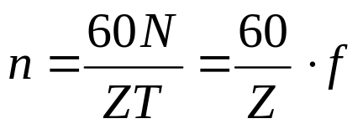
3. 数字式转速检测
在指定的时间T内，对转速传感器的输出脉冲信号进行计数。若在时间T(s)内计数值为N，转速传感器每周产生的脉冲数为Z，则被测转速n为：
测定传感器脉冲信号频率f就可求出转速n。

Slide 34
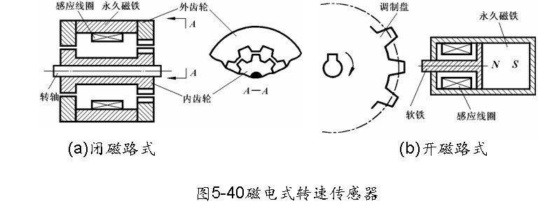
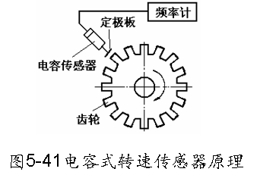
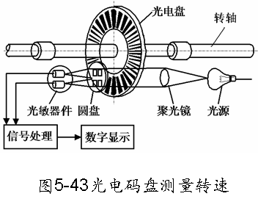
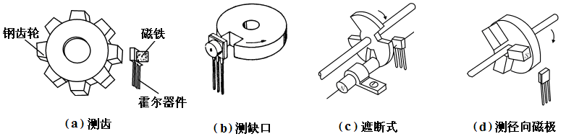
⑴磁电感应式 ⑵电容式
⑶ 霍尔式 ⑷光电式

Slide 35
需要结合速度实验内容

Slide 36
第6章 温度检测技术
重点掌握：
1。温标：种类，ITS-90温标内容
2。热电阻测温：分度号、外引线、计算
3。热电偶测温：分度号、补偿导线、冷端补偿、计算（热电偶三大定律）
4。辐射式测温：亮度温度、比色温度
5. 光纤测温

Slide 37
1. ITS90基本内容
重申国际实用温标单位仍为K，1水的三相点时温度值：273.16K；
把水的三相点时温度值定义为0.01℃（摄氏度），同时相应把绝对零度修订为-273.15℃；
把整个温标分成4个温区
新确认和规定17个固定点温度值

Slide 38
2. 热电阻测温：材料、分度号、外引线、温度计算
热电阻测温方法
（1）常用热电阻材料：铂电阻、铜电阻、热敏电阻
（2）目前工业用铂电阻分度号（如Pt100）含义
（3）温度计算，根据分度表进行线性插值计算

Slide 39
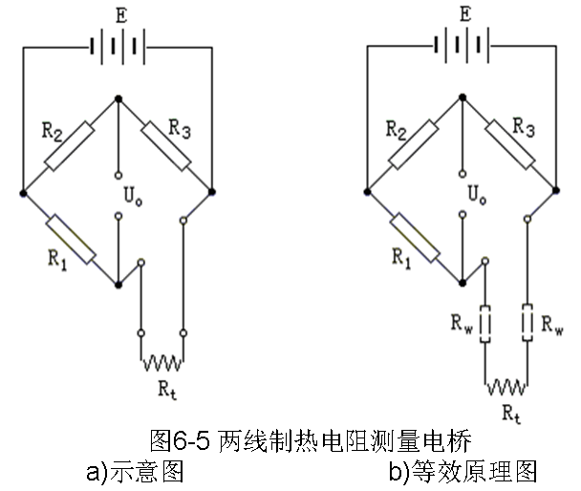
2. 热电阻测温：材料、分度号、外引线、温度计算
热电阻测温方法
（4）热电阻的外引线有两线制、三线制及四线制三种。

Slide 40
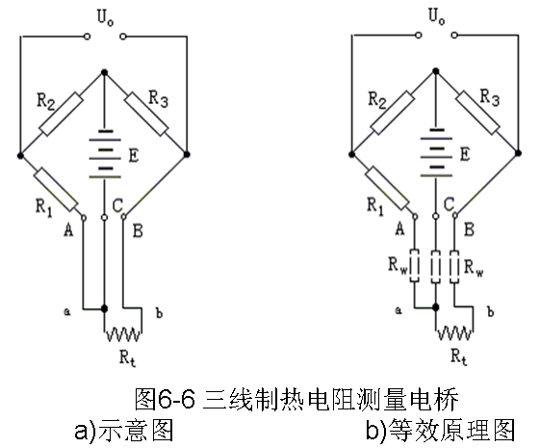
2. 热电阻测温：材料、分度号、外引线、温度计算
热电阻测温方法
（4）热电阻的外引线有两线制、三线制及四线制三种。

Slide 41
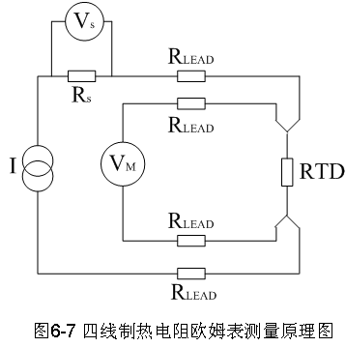
2. 热电阻测温：材料、分度号、外引线、温度计算
热电阻测温方法
（4）热电阻的外引线有两线制、三线制及四线制三种。

Slide 42
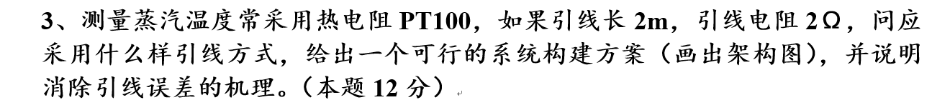
15-16-2考题
热电阻测温方法

Slide 43
3. 热电偶测温：原理、分度号、参比端处理、温度计算
热电偶分类及特性
热电偶闭合回路中产生的热电势由两种电势组成：温差电势和接触电势。
温差电势是指同一热电极两端因温度不同而产生的电势。
接触电势是指两热电极由于材料不同而具有不同的自由电子密度，而热电极接点接触面处就产生自由电子的扩散现象，当达到动态平衡时，在热电极接点处便产生一个稳定电势差。
热电偶三大定律：均质导体定律、中间导体定律、中间温度定律，会用

Slide 44
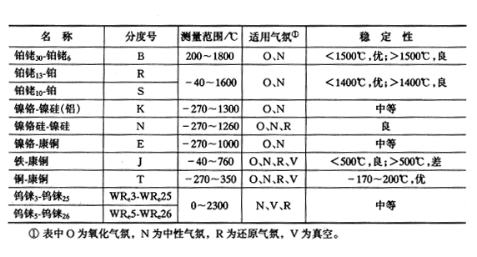
热电偶分类及特性
工业用热电偶分度号与测温范围

Slide 45
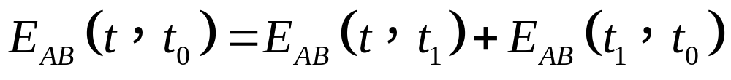
用热电偶测温：
热电偶置于被测温度场内，再用补偿导线延伸到测量仪表处，再由其他温度计（热电阻、热敏电阻、AD590等）获取冷端温度，由温度计测量温差，再进行参比端补偿，根据分度表得到当前温度
补偿导线与参比端处理
为什么要用补偿导线
为什么要参比端补偿
Fe
U
Constantan

Slide 46
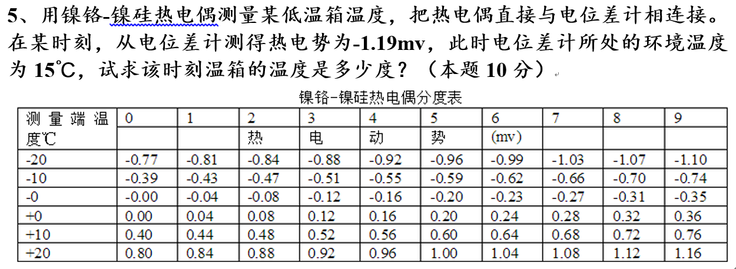
15-16-2 设计题：
热电偶分类及特性

Slide 47
4. 辐射式测温：测温仪器、基本概念
热电偶分类及特性
（1）亮度温度：光学高温计、光电高温计
亮度温度比实际温度低，需要得到被测物体的出射度系数，进行修正
（2）辐射温度：辐射温度计
辐射温度比实际温度低，需要得到被测物体的出射度系数，进行修正
（3）比色温度：比色温度计
对于灰体，真实温度等于实际温度
优点：准确度较高，更适合在烟雾、粉尘大等恶劣场合使用，许多场合不需要进行修正就可得到较准确的值

Slide 48
15-16-2 考题
热电偶分类及特性

Slide 49
第7章 物位检测技术
重点掌握：
1。电学法、电磁法、声学法、微波法、热学法测液位
2。电容法测料位
3。分段电容法测相界面

Slide 50
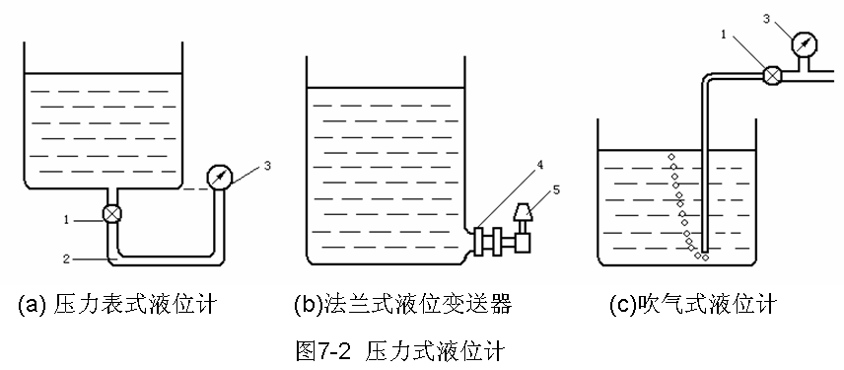
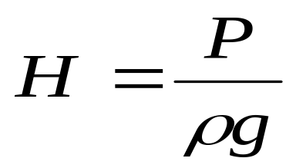
1. 压力法测液位

Slide 51
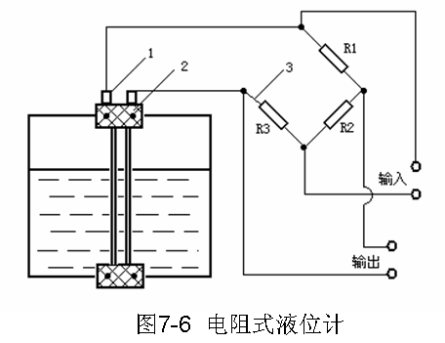
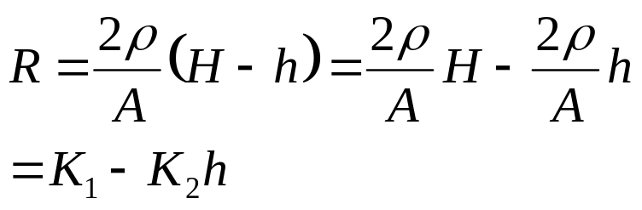
2. 电学法测液位：工作原理
电学法按工作原理不同又可分为电阻式、电感式和电容式。
（1）电阻式液位计
电阻式液位计的原理是基于液位变化引起电极间电阻变化，由电阻变化反映液位情况。
整个传感器电阻为

Slide 52
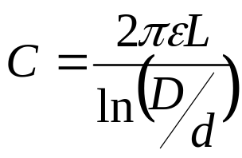
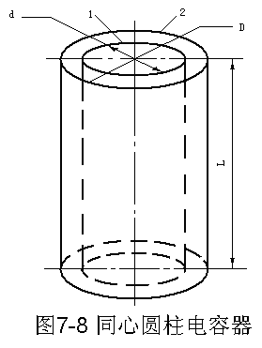
（2）电容式液位计
工作原理：
在液位的连续测量中，多使用同心圆柱式电容器，如图所示。同心圆柱式电容器的电容量
液位变化引起等效介电常数变化，从而使电容器的电容量变化，这就是电容式液位计的检测原理。

Slide 53
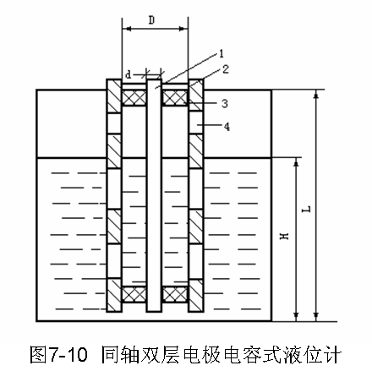
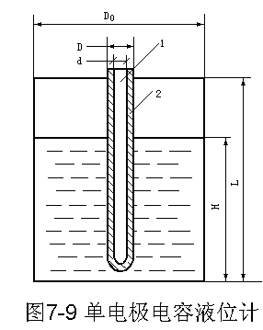
无论单电极还是双电极，都可归结为2段电容的并联

Slide 54
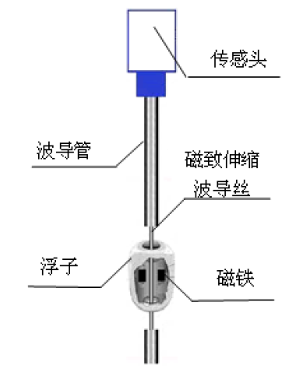
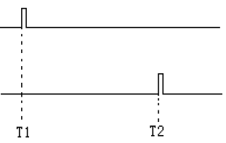
3. 磁致伸缩法测液位：工作原理、特点
磁致伸缩液位计由三部分组成：
探测杆(又称波导管，内含磁致伸缩丝)，电路单元和浮子（内有一组磁铁）。

Slide 55
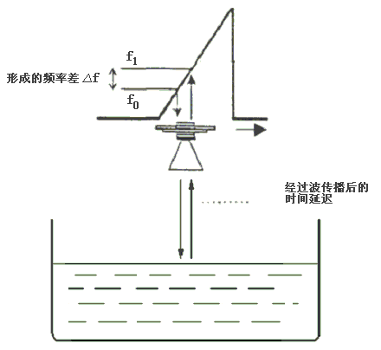
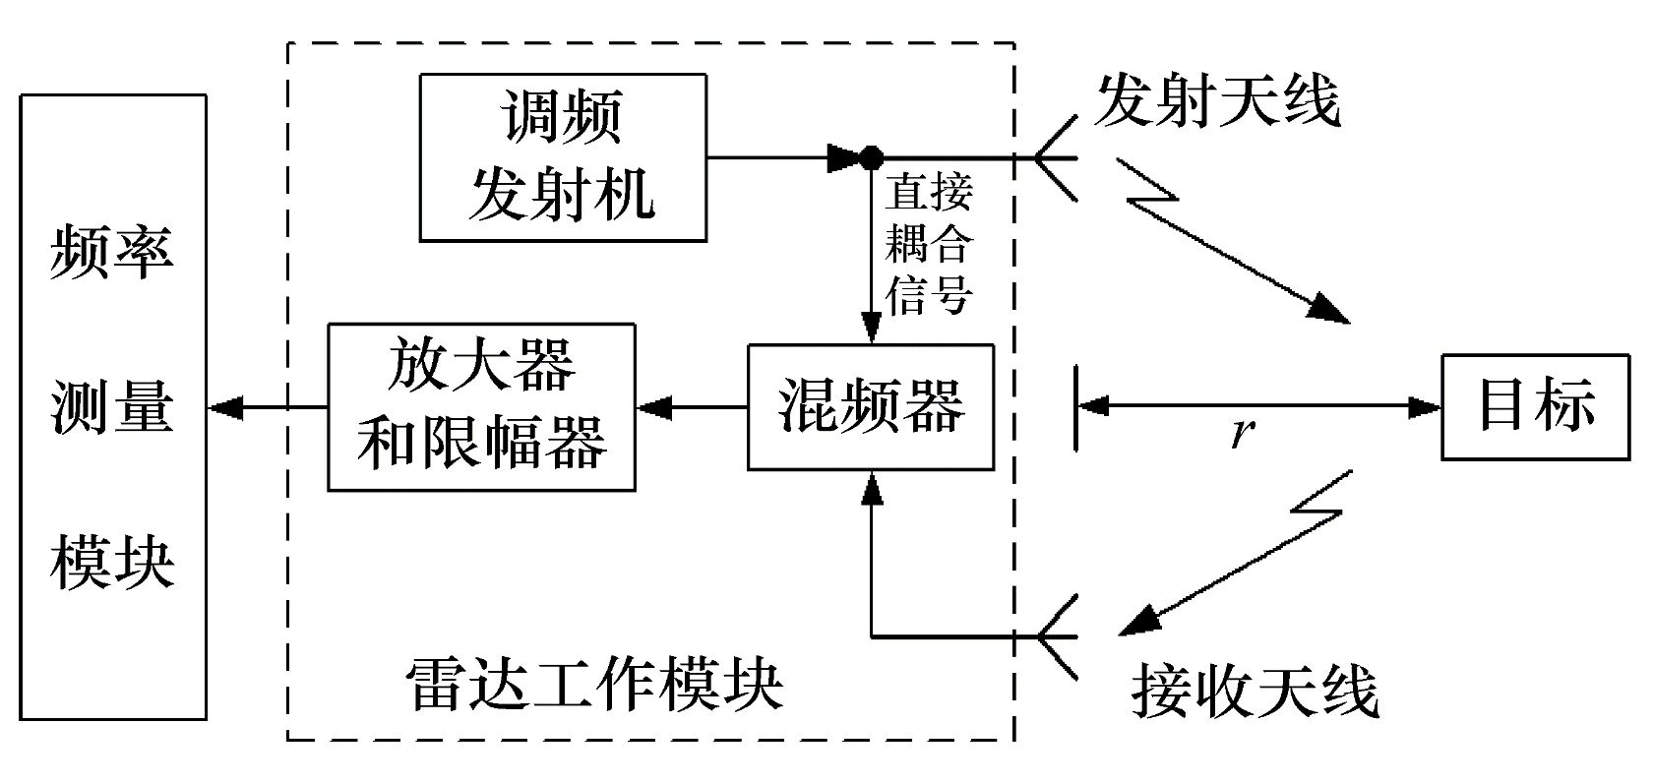
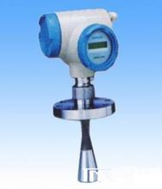
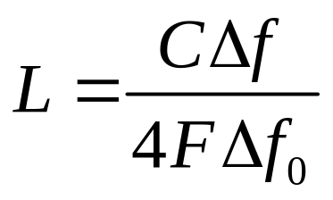
（3）调频连续波式物位计
3. FMCW微波法测液位：特点

Slide 56
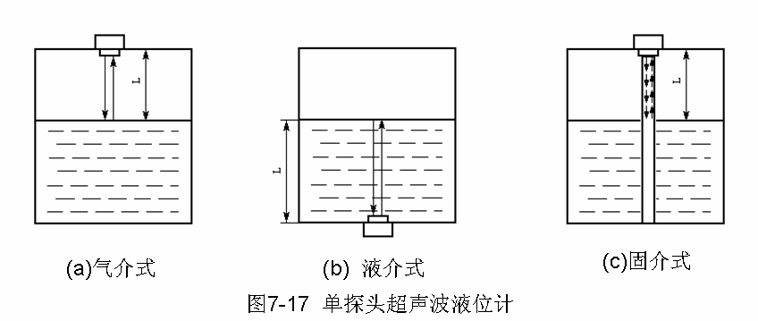
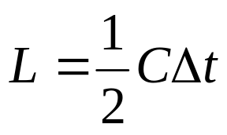
4. 超声波测液位：分类及其特点
超声波液位计按传声介质不同，可分为气介式、液介式和固介式三种，三者应用场合不同
超声波传播距离为L，波的传播速度为C，传播时间为Δt ，则：
L是与液位有关的量，故测出Δt便可知液位。

Slide 57
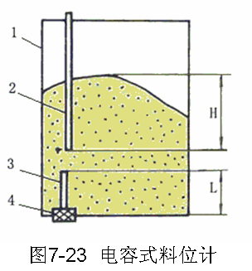
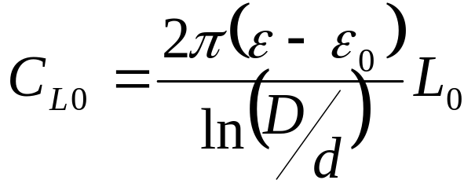
5. 电容法测料位
电容式料位计在测量时，物料的温度、湿度、密度变化或掺有杂质时，会引起介电常数变化，产生测量误差。为了消除这一介质因素引起的测量误差，一般将一根辅助电极始终埋入被测物料中。
设辅助电极长L₀，它相对于料位为零时的电容变化量为：

Slide 58

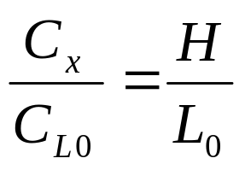
主电极的电容变化量为 ，则有：
由于L₀是常数，因此料位变化仅与两个电容变化量之比有关，而介质—因素波动所引起的电容变化对主电极与辅助电极是相同的，相比时被抵消掉，从而起到误差补偿作用。

Slide 59
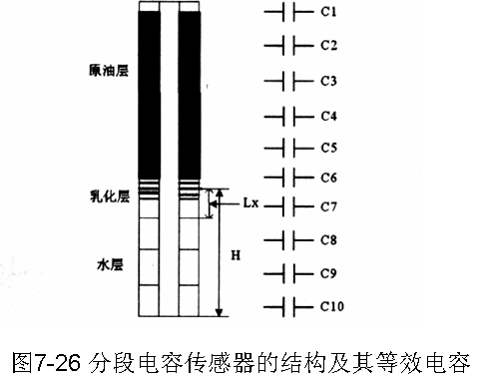
6. 分段电容法测相界面
C1 ~C10的电容值是需要经过测量才能得到的，可以判断出C8、C9和C10充满的是介质水，C1~C4充满的是介质原油，C1中充入的是原油但没有充满，C7中充有原油和水两种介质，也就是说原油与水的分界面在C7段电容传感器中，由于每个传感器的高度都为L0，由图可得油水界面高度为：
H=3L₀+L_{x}

Slide 60
第8章 流量检测技术
重点掌握：
1。流量基本概念
2。节流式流量计特点
3。容积式流量计特点
4。速度式流量计特点
5. 流量校准

Slide 61
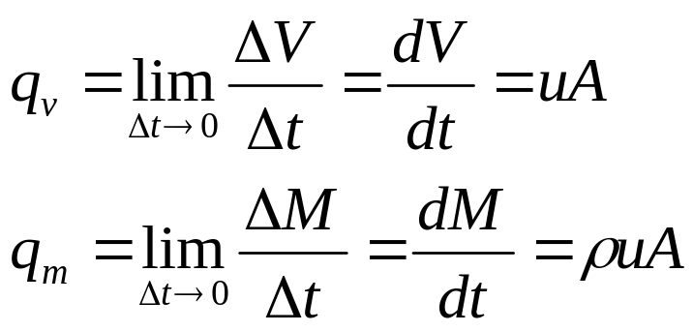

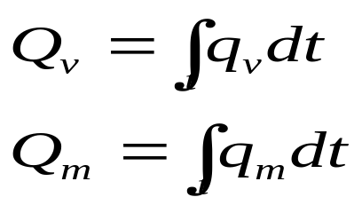
1. 流量基本概念：流量定义、流速分布、流量计分类、参数
指单位时间内流体流经管道横截面的数量。
当流体以体积表示时称为体积流量,以质量表示时称为质量流量。
体积流量
质量流量
累积体积流量
累积质量流量

Slide 62
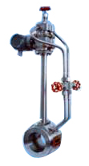
流量计
用于测量流量的计量器具。
一次装置安装于流体导管内部或外部，根据流体与一次装置相互作用的物理定律，产生一个与流量有确定关系的信号；
二次仪表接受一次装置的信号，并转换成流量显示信号或输出信号。

Slide 63
1. 流体物理性质和管流基础知识
雷诺数
Re_{D}=2320是从层流转变为紊流的临界值。当流体Re_{D}小于该值时，流动是层流；大于该值时，流动就开始转变为紊流。
稳定流和不稳定流
层流与紊流

Slide 64
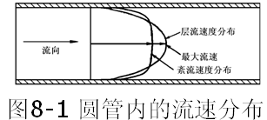
流速分布
层流状态下流速呈轴对称抛物线分布，紊流状态下流速呈轴对称指数曲线分布，流速在管中心轴上达到最大。
流量测量方法，特点
⑴差压式流量测量法；
⑵速度式流量测量法；
⑶容积式测量法；
⑷质量流量测量法。
流量仪表主要技术指标
（1）流量范围
（2）量程和范围度
（3）压力损失

Slide 65
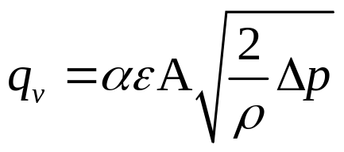
2. 节流式流量计组成
组成： 节流元件、测量管段与取压装置。
标准节流元件有孔板，喷嘴和文丘里管
压力损失对比：孔板>喷嘴 > 文丘里管
流量方程：
量程比：3：1

Slide 66
差压式流量计
⑴测量原理及流量方程
当流体流过节流元件时产生节流现象，在节流元件两侧形成压力差，在节流元件、测压位置、管道条件和流体参数一定的情况下，节流元件前后压力差的大小与流量有关。
可以通过测量节流元件前后的差压来测量流量。

Slide 67

流体流经节流元件时的压力、速度变化情况如图8-4所示

Slide 68


节流式流量计的流量方程可由伯努利方程和流动连续性方程推出
设管道水平放置，对于截面1、2，由于Z₁ =Z₂，则有:
(8-19)
(8-20)

Slide 69



由式(8-19) 、(8-20)可求出：
（8-21）
根据流量的定义
体积流量
质量流量

Slide 70

3. 容积式流量计工作原理
测量椭圆齿轮的转数N和转速n，推导累积流量和单位时间内的流量：
椭圆齿轮流量计适用于高粘度洁净液体的测量，0.2~0.5%，10:1
转数
电脉冲
脉冲
流量
齿轮流量计
磁电转换
前置放大
显示仪表

Slide 71

3. 伺服式容积式流量计工作原理
采用伺服机构的容积流量计，通过使流量计入出口差压保持接近于零的状态，消除泄漏，提高对小流量、低粘度流体的测量精度。

Slide 72
4. 速度式流量计特点
（1）. 涡轮流量计：精度高，对流体要求高，要洁净，范围度：10：1（输出频率信号）
（2）涡街流量计：不受温度、压力、密度、黏度的影响，范围度：30：1（输出频率信号）
（3）电磁流量计：压力损失极小，但测量介质需导电（输出电压信号），低频方波励磁，最大范围度：100：1
（4）超声波流量计：以传播速度法最普遍（输出时间信号）
分为：时差法、相差法、频差法（不受声速影响），多普勒法与传播速度法的区别，范围度：30：1~50：1

Slide 73
6. 超声波流量计工作原理、性能分析
5. 电磁流量计工作原理、流量方程
7. 流量检定方法
干法检定、湿法检定

Slide 74
祝大家考试顺利！

